Slide 1

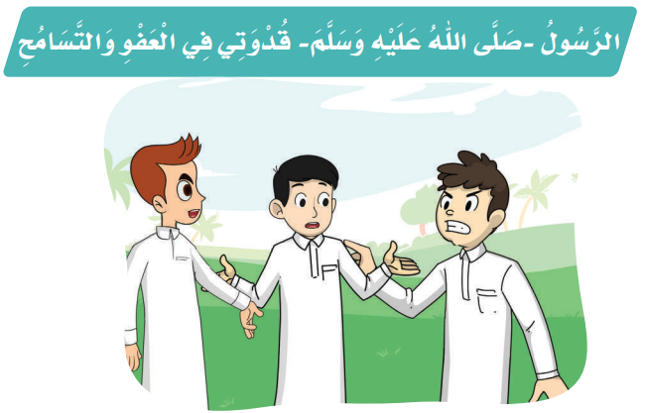
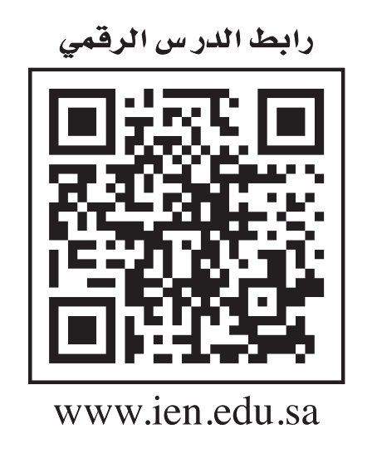

المكون : الْخَط
أ. عبدالله الحجي

Slide 2


Slide 3
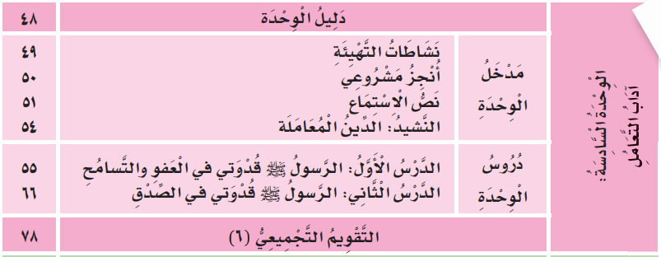
صفحة الدرس ( 55 )

Slide 4
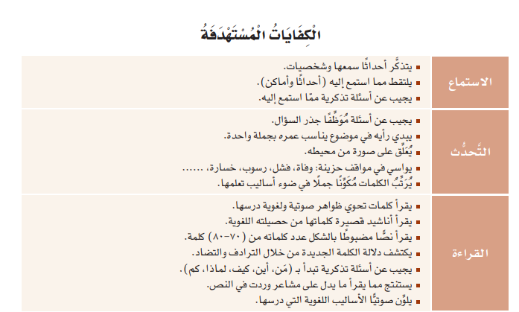

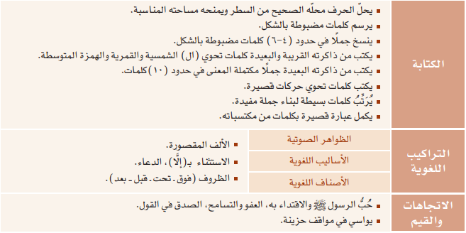

Slide 5
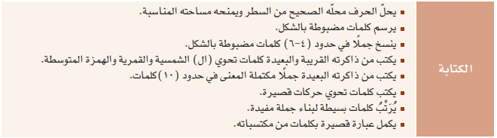

Slide 6
القوانين الصفية
4
3
2
1
5
04
الاستئذان قبل الحديث
فتح كتاب لغتي
إضافة نص هنا
الجلوس الصحيح
حسن الانصات والاستماع
القلم الرصاص

Slide 7

لنتذكر معنا ما الذي تعلمناه في الدرس السابق ؟
استخدام إلا عند الاستثناء .
نلاحظ حركة الحرف الأخير في الكلمة التي تلي إلا .
وضعنا ( قبل – بعد ) في مكانها المناسب من الجملة .

Slide 8

سنتعلم اليوم :
الكتابة بخط النسخ
التمكن من رسم أشكال الحرف رسماً صحيحاً .

Slide 9
أتعلم فن الخط

Slide 10
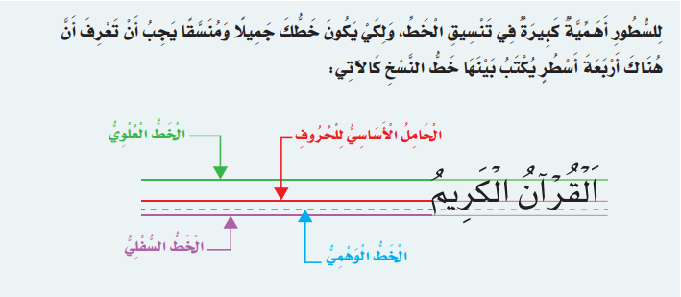
الرسول صلى الله عليه وسلم قدوتي في العفو والتسامح : المكون / أرسم بخطي الجميل
قواعد فن الخط صفحة ( 12)
صفحة 12

Slide 11
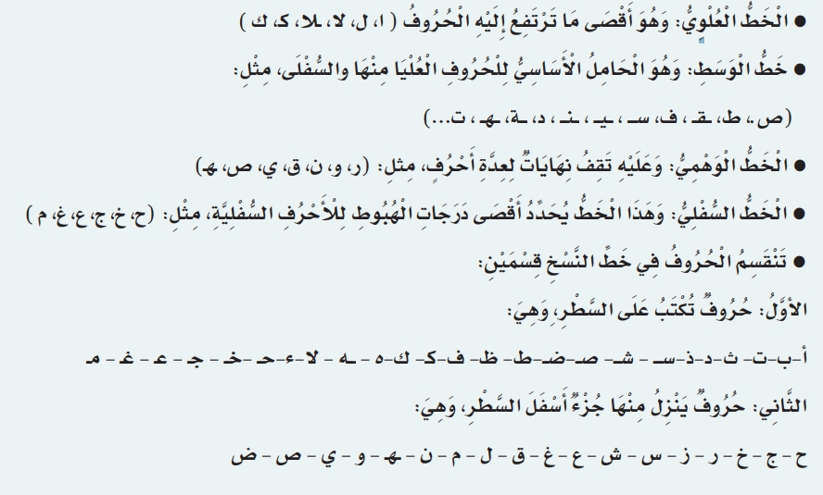
الرسول صلى الله عليه وسلم قدوتي في العفو والتسامح : المكون / أرسم بخطي الجميل

Slide 12
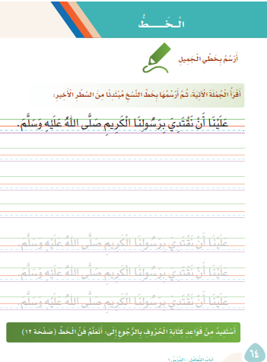
الرسول صلى الله عليه وسلم قدوتي في العفو والتسامح : المكون / أرسم بخطي الجميل
المطلوب :
نقرأ هذه الجملة .
نكتب الجملة من الأسفل إلى الأعلى .
صفحة الدرس صفحة 64

Slide 13
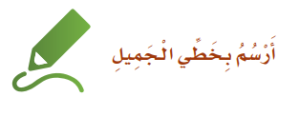
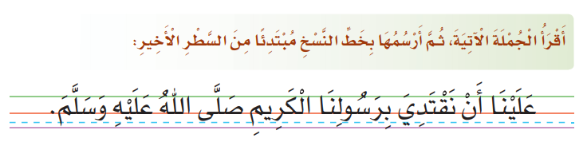
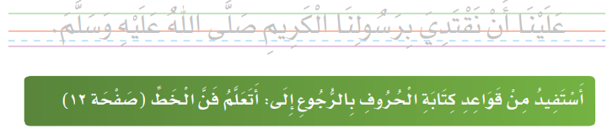
الرسول صلى الله عليه وسلم قدوتي في العفو والتسامح : المكون / أرسم بخطي الجميل
صفحة الدرس صفحة 64
الخط العلوي
الخط الوهمي
الخط الأساسي
الخط ا السفلي

Slide 14
الرسول صلى الله عليه وسلم قدوتي في العفو والتسامح : المكون / أرسم بخطي الجميل
صفحة الدرس صفحة 64
من خلال الجملة التي أمامك :
أذكر الحروف التي تلامس الخط العلوي والأساسي ؟
اذكر الحروف التي تلامس الخط الوهمي والسفلي ؟

Slide 15
الرسول صلى الله عليه وسلم قدوتي في العفو والتسامح : المكون / أرسم بخطي الجميل
صفحة الدرس صفحة 64
وَسَلَّمَ
عَلَيْهِ
اللَّهُ
صَلَّى
الْكَرِيمِ
بِرَسًولِنَا
نَقْتَدِيَ
أَنْ
عَلْننَا

Slide 16
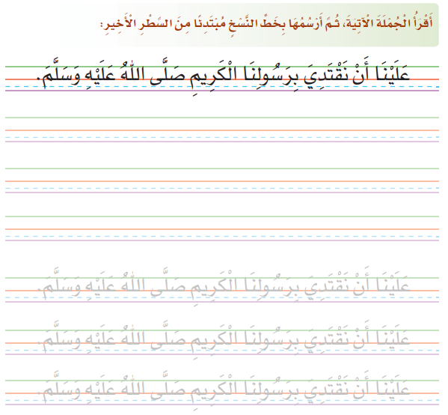

الرسول صلى الله عليه وسلم قدوتي في العفو والتسامح : المكون / أرسم بخطي الجميل
صفحة الدرس صفحة 64
وَسَلَّمَ
أَنْ
عَلَيْهِ
اللَّهُ
الْكَرِيمِ
صَلَّى
بِرَسًولِنَا
نَقْتَدِيَ
عَلْننَا
وَسَلَّمَ
أَنْ
عَلَيْهِ
اللَّهُ
الْكَرِيمِ
الكتابة من الأسفل
إلى الأعلى
صَلَّى
بِرَسًولِنَا
نَقْتَدِيَ
عَلْننَا
وَسَلَّمَ
أَنْ
عَلَيْهِ
اللَّهُ
الْكَرِيمِ
صَلَّى
بِرَسًولِنَا
نَقْتَدِيَ
عَلْننَا
وَسَلَّمَ
أَنْ
عَلَيْهِ
اللَّهُ
الْكَرِيمِ
صَلَّى
بِرَسًولِنَا
نَقْتَدِيَ
عَلْننَا
وَسَلَّمَ
أَنْ
عَلَيْهِ
اللَّهُ
الْكَرِيمِ
صَلَّى
بِرَسًولِنَا
نَقْتَدِيَ
عَلْننَا
وَسَلَّمَ
أَنْ
عَلَيْهِ
اللَّهُ
الْكَرِيمِ
صَلَّى
بِرَسًولِنَا
نَقْتَدِيَ
عَلْننَا

Slide 17

تعلمنا اليوم
الكتابة بطريقة صحيحة .
رسم الحرف في مكانه الصحيح .

Slide 18
إلى اللقاء مع درس قادم ان شاء الله
أ. عبدالله الحجي

